Slide 1
程序员经验分享
TDTK 技术员
张梁

Slide 2
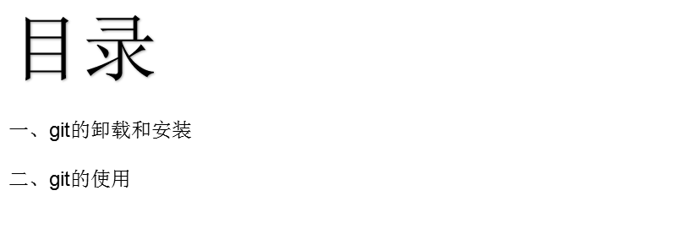

Slide 3
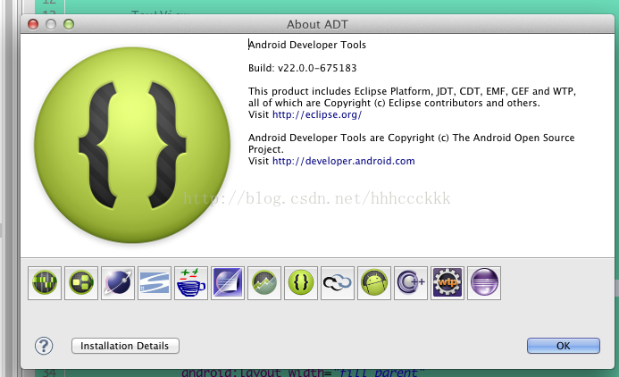
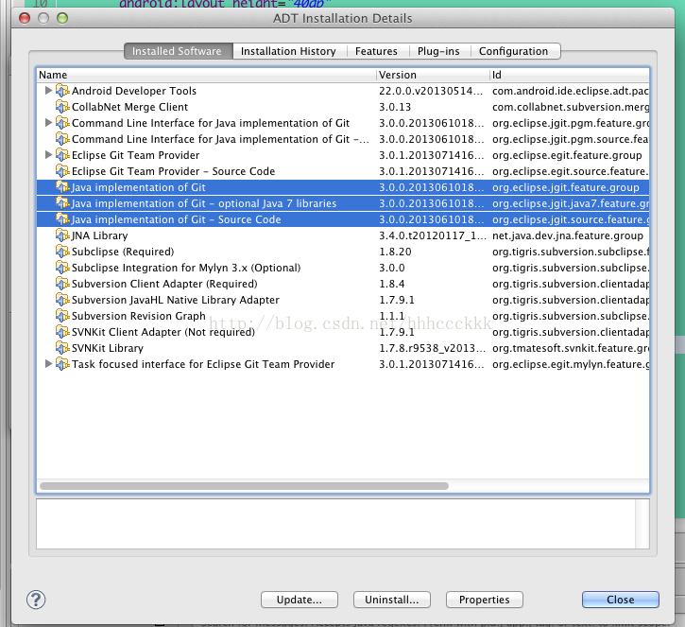
有的eclipse已经自带了Git了，就不用安装了。
如果，想重新安装，可以先卸载GIT，不同eclipse卸载不一样：
1.在Eclipse中依次点击菜单"Help"->"About Eclipse"。弹出图1所示对话框，点击"Installation Details"按钮，弹出图2所示对话框。选中要卸载的插件（按住Ctrl可多选），点击"Uninstall..."按钮。
点击Installation Details
弹出下面框，在里面找到相应的插件进行卸载
2.Adt——about adt，如图
选择好需要卸载的插件后，点击Uninstall，进行卸载。ctrl+鼠标左键可以多选

Slide 4
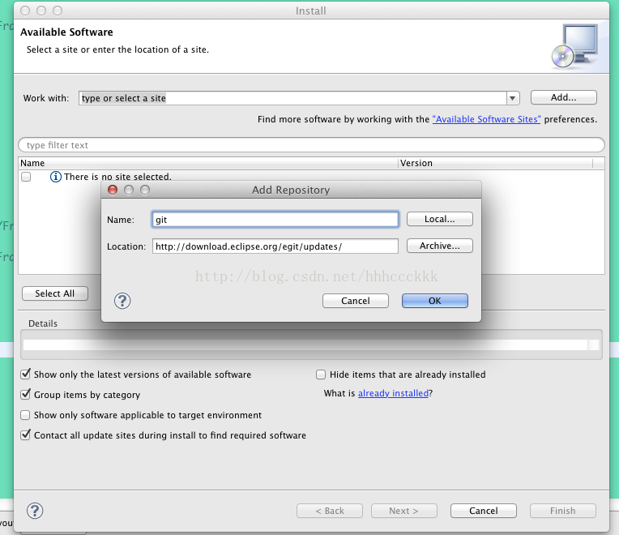
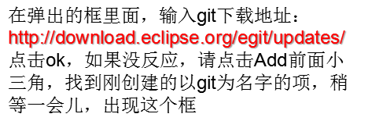
git的安装
1.卸载完后，进行安装Git，和安装一般插件过程一样：
》》help——Install new software

Slide 5
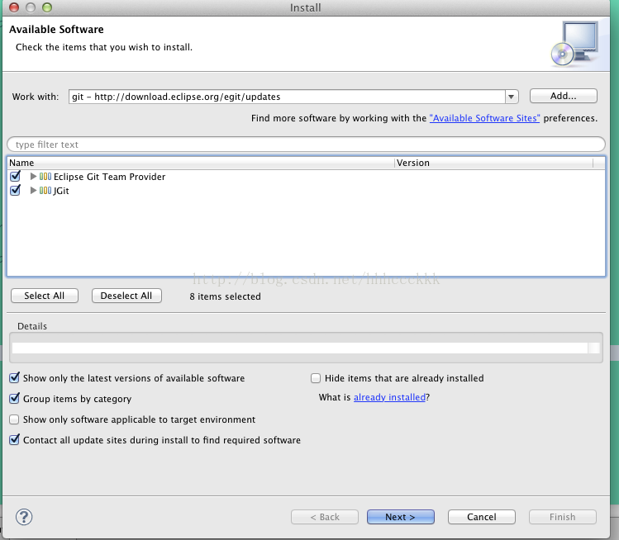
name下面2项勾选起来，点击next，进入安装了。安装好后，会重启eclipse，安装完成。
或者，点击help——Marketplace，在里面输入git，查找，然后安装（有的eclipse有这项，有的没有）

Slide 6
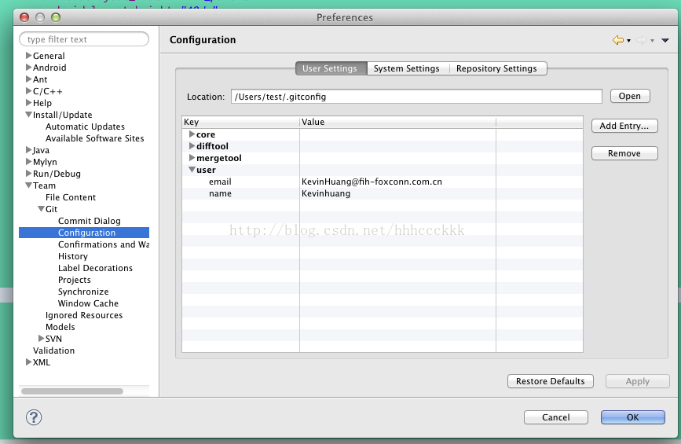
安装好后，进行，一个简单配置，填入我们的用户名和邮箱
》》Preferences》Team》Git>Configuration
点击Add Entry，在弹出框里面输入key和value的值
key是名字，填写：user.name;
value是你的名字。
邮箱：user.email
value:你的邮箱账号.你提交代码时候，会自动提取这些信息，和代码一起发送到git远程仓库

Slide 7
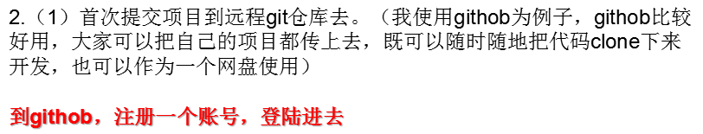
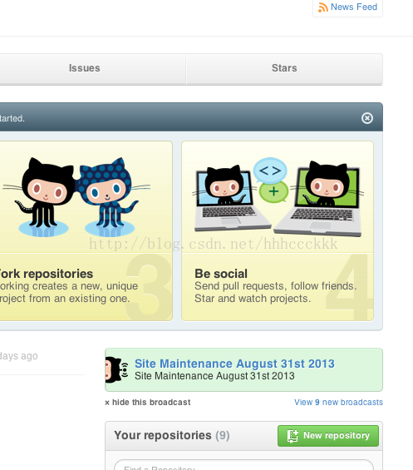

Slide 8
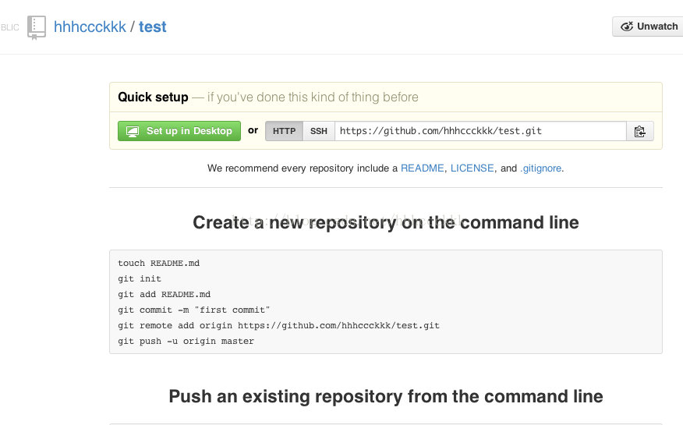
点击New repository，按要求输入项目名字，项目介绍，选public，private要收费的。点击创建，就行了。名字，不要用中文哦。得到下图所示，点击Http，复制https，一会儿，提交项目用.

Slide 9
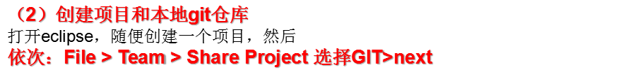
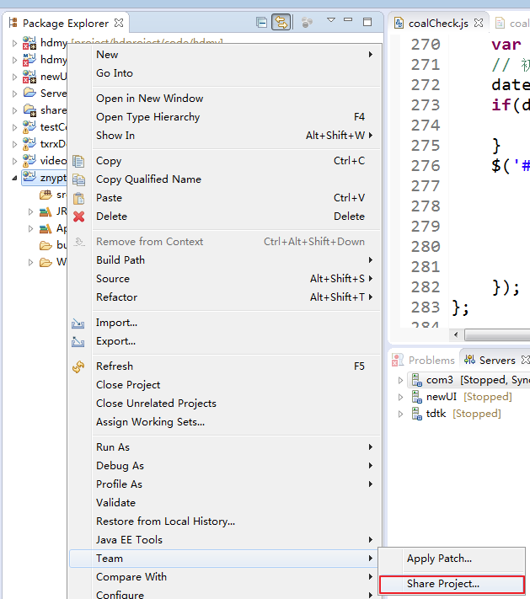
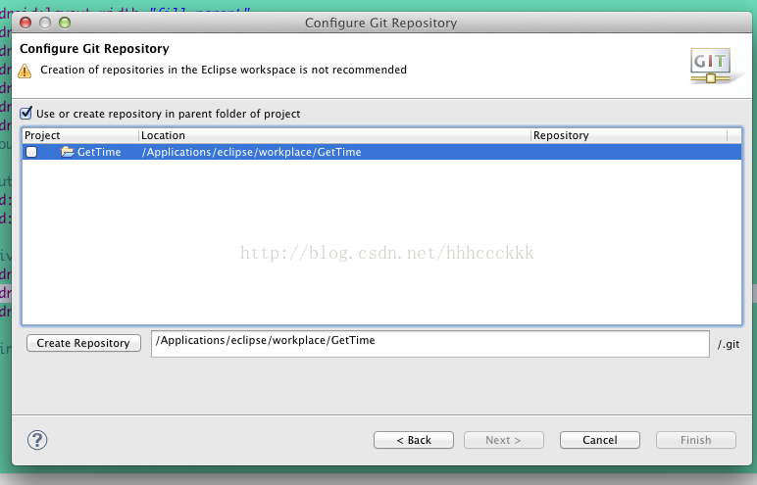
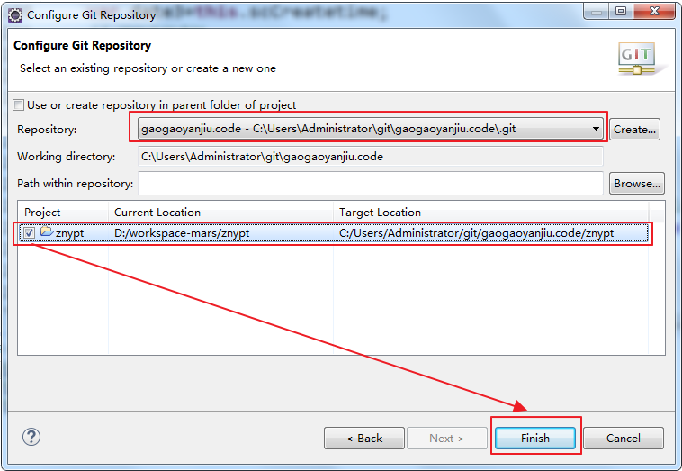
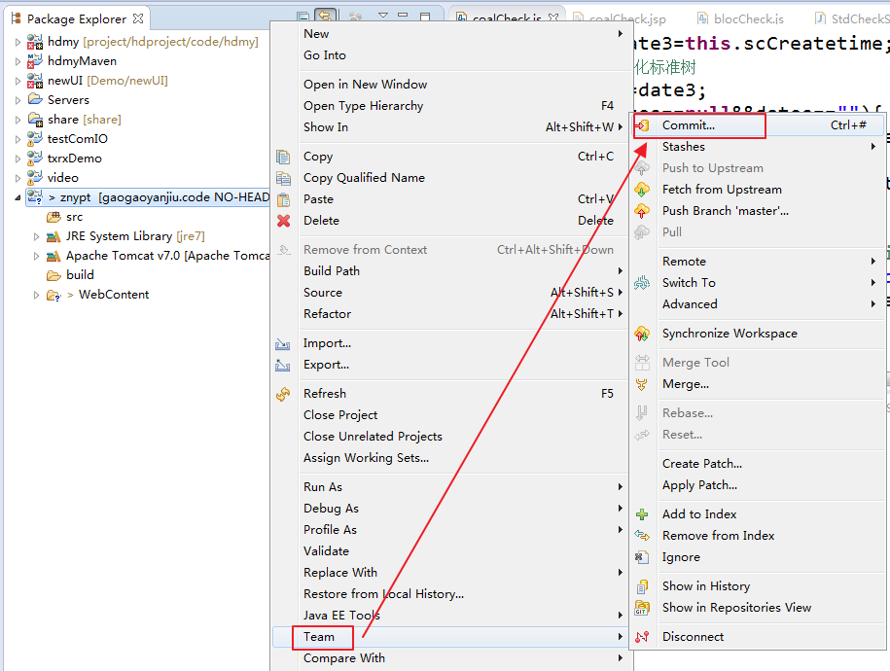
如图打钩，点击下面列出来项目，然后点击下面按Create Respository ，最后，finish，就创建了本地仓库

Slide 10
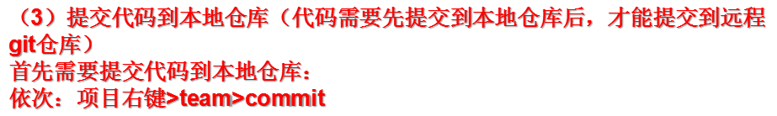
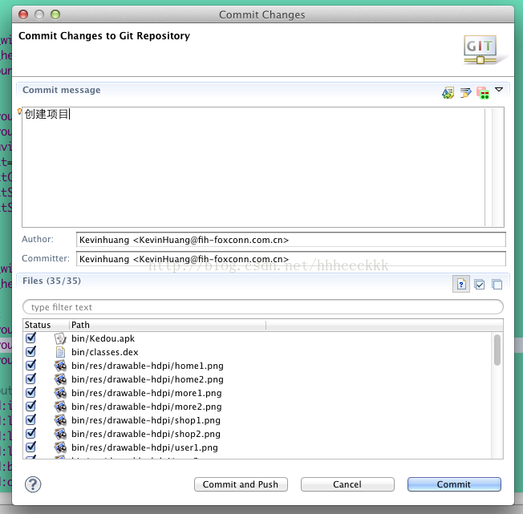
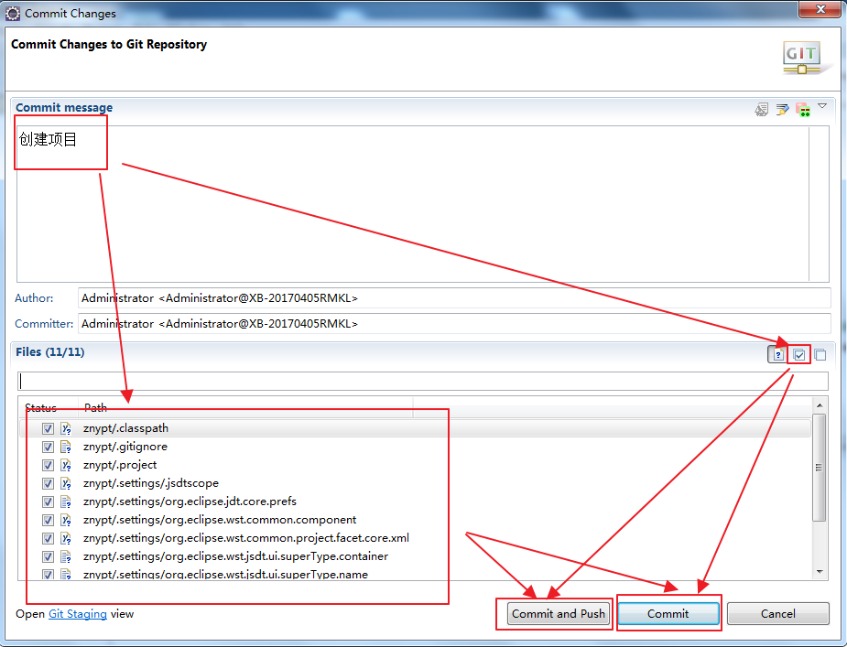
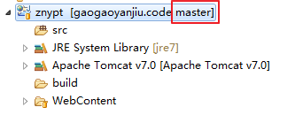
输入注释，然后勾选你需要提交的文件，或者右边小勾，点击全选。
然后，Commit，提交到本地仓库（Commit and Push 有的git有这项，有的没得，使用他可以把代码直接提交到本地并且一并提交到远程git上去）。

Slide 11

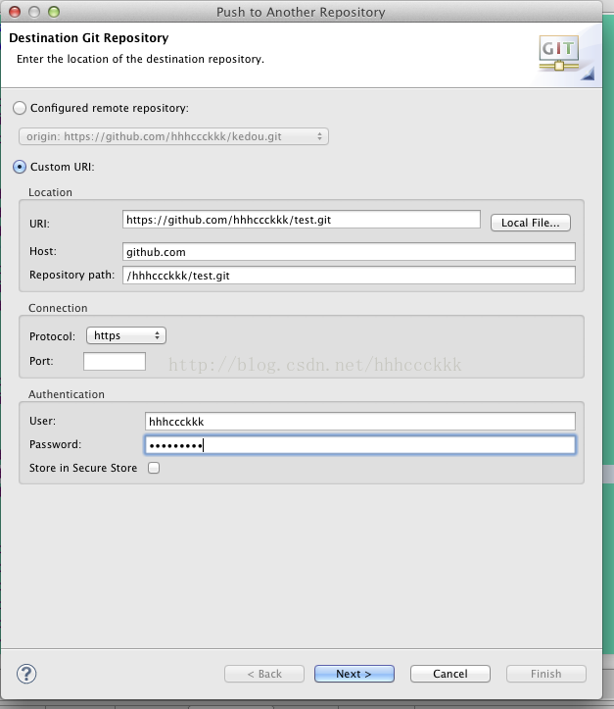
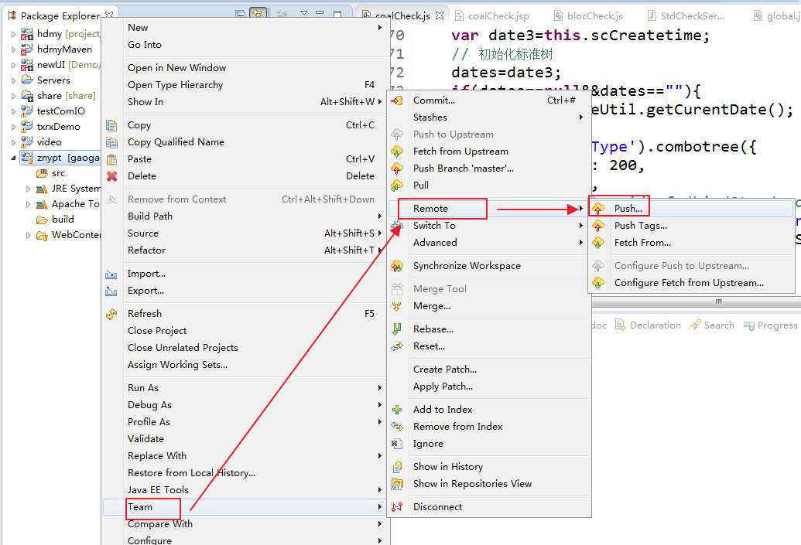
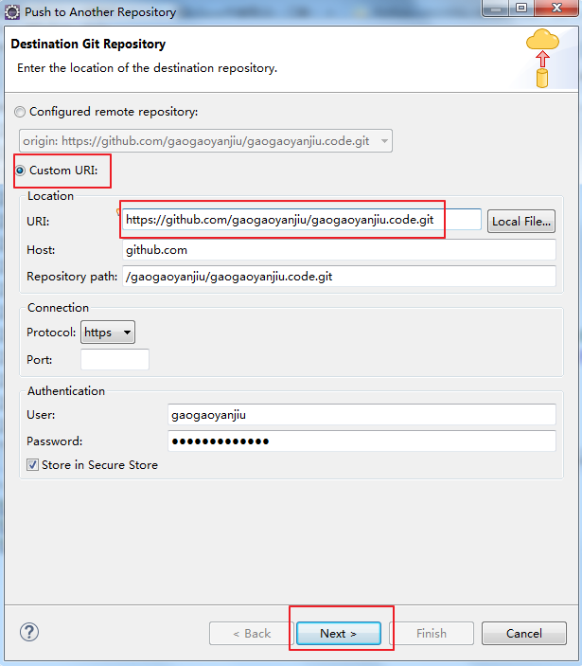
输入Url：在githob上面，创建项目获取到的，复制进去。填上自己登陆githob的账号密码，next

Slide 12
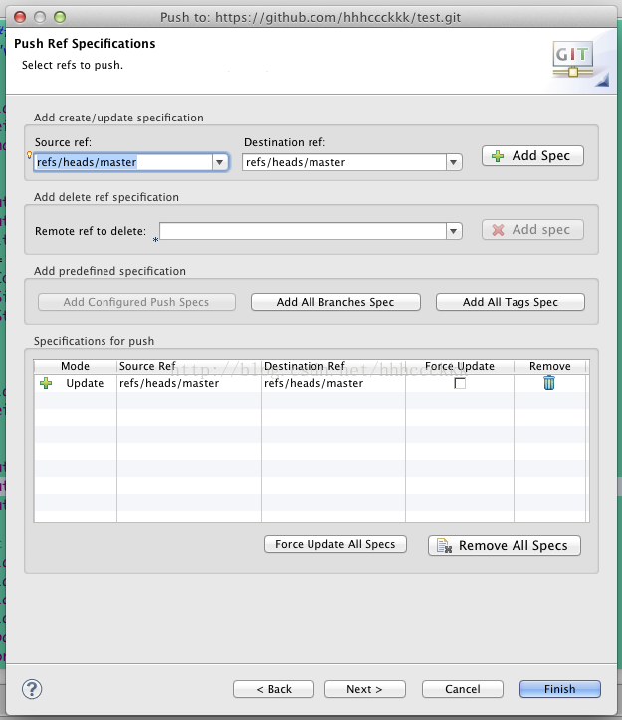
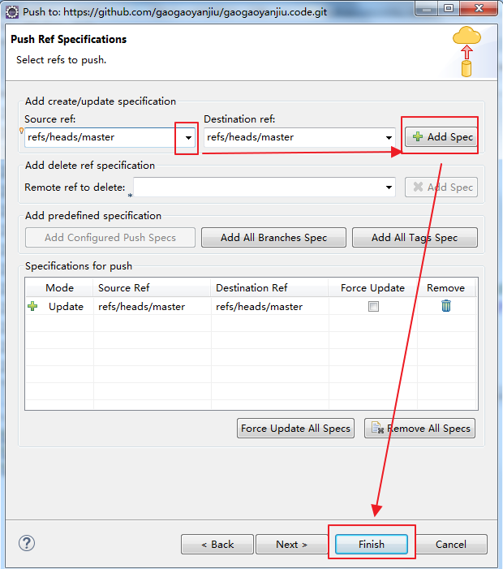
点击小三角，点选master，Add spec》。finish
完成后，登陆githob，可以看见刚提交上去的项目 了

Slide 13
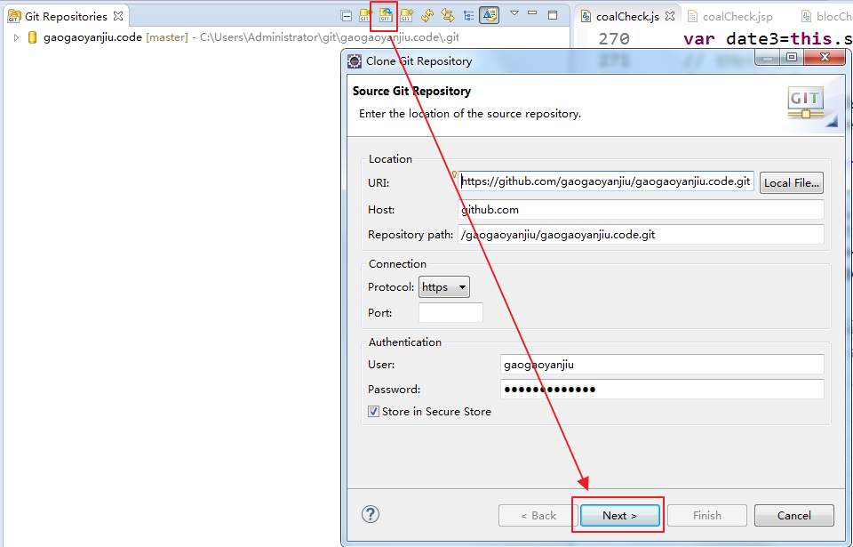
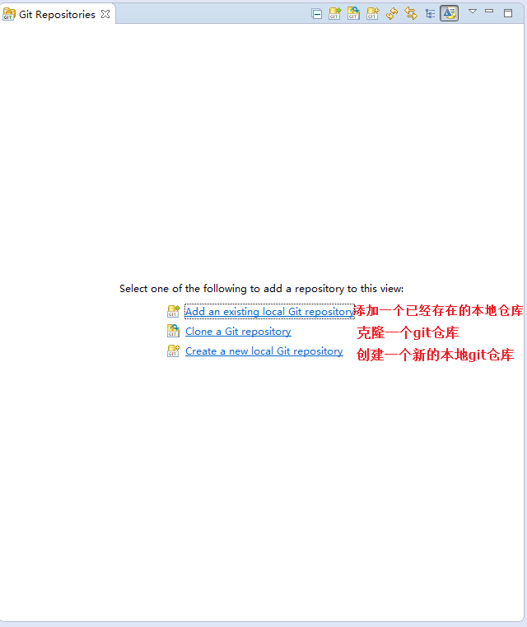
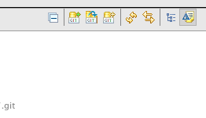
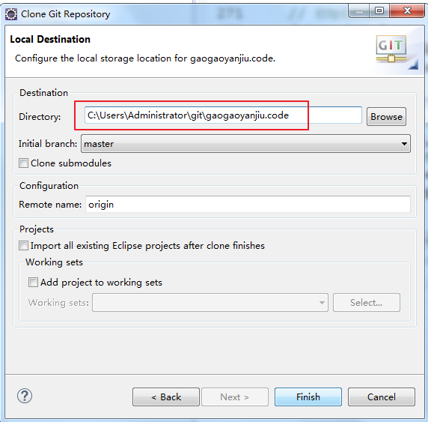
（5）把远程仓库的项目，克隆到eclipse里面
把ecpilse切换到git视图
点击Clone Git repository
或者，点击上图：有个箭头那个。
在里面填入，你需要克隆的项目的url地址：输入账号和密码

Slide 14
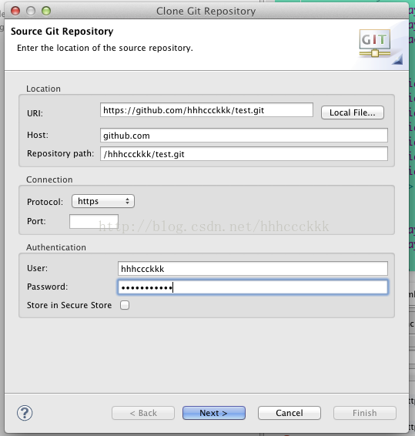
>>next>>next

Slide 15
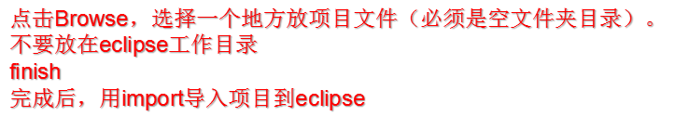
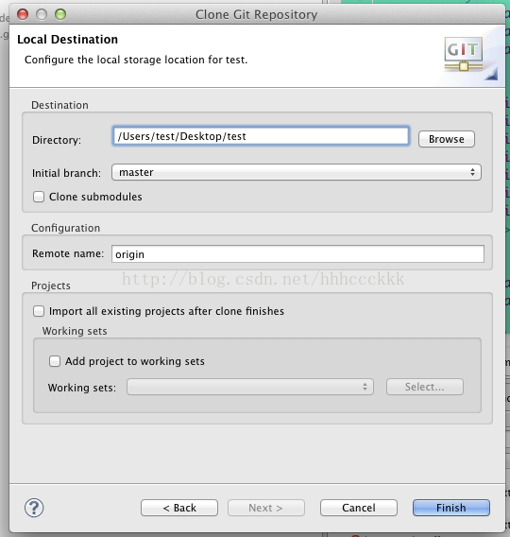
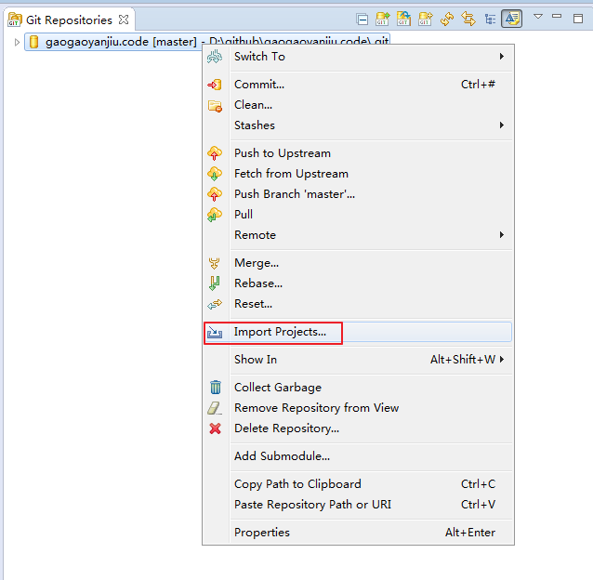

Slide 16
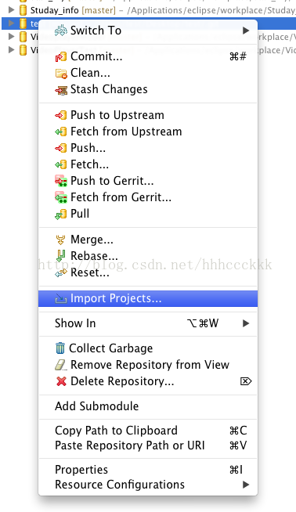
和导入一般工程一样的了
（5）提交一次代码到git仓库
提交代码和上面提交整个项目到git是一样的了，首先，commit，把你需要提交的代码，提交到本地，然后，remote，push，提交项目到远程。
其他，点击项目，右键，还可以创建分支，分支也可以提交上去，但是，他不会和主代码和在一起。使用merge，可以进行合并。

Slide 17
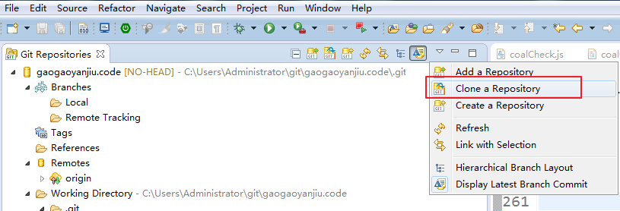
git的使用
克隆

Slide 18
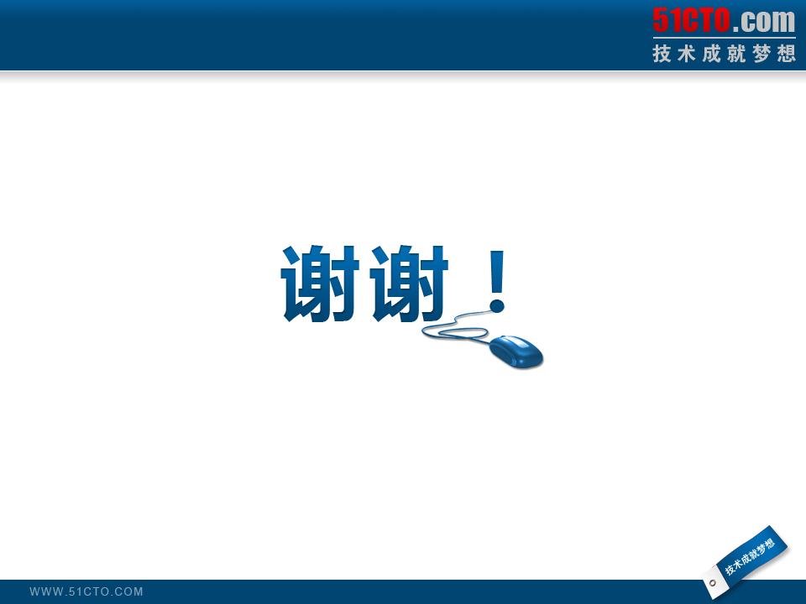


849283113

